Slide 1


Slide 2
讲解大纲
2.1R软件简介
2.2数字、字符与向量
2.3对象和它的模式与属性
2.4因子
2.5多维数组和矩阵
2.6列表与数据框
2.7读写数据文件
2.8控制流
2.9编写自己的函数

Slide 3
2.1R软件简介
R软件是一个开放的统计编程环境，是一种语言，是S(S-PLUS)语言的一种实现；
R软件是完全免费的，http://www.r-project.org；

Slide 4
2.1.1R软件的下载与安装
http://cran.r-project.org
下载与安装Demo

Slide 5
2.1.2初识R软件
例2.1某学校在体检时测得12名女中学生体重X1（kg）和胸围X2（cm）资料如表2.1所示，试计算体重与胸围的均值与标准差。
表2.1 学生体检资料
学生编号 | 体重X1 | 胸围X2 | 学生编号 | 体重X1 | 胸围X2
1 | 35 | 60 | 7 | 43 | 78
2 | 40 | 74 | 8 | 37 | 66
3 | 40 | 64 | 9 | 44 | 70
4 | 42 | 71 | 10 | 42 | 65
5 | 37 | 72 | 11 | 41 | 73
6 | 45 | 68 | 12 | 39 | 75

Slide 6
2.1.2初识R软件（续）
解：# 输入体重
X1<-c(35, 40, 40, 42, 37, 45, 43, 37, 44, 42, 41, 39)
# 计算体重的均值和标准差
mu1<-mean(X1); sigma1<-sd(X1)
# 输入胸围
X2<-c(60, 74, 64, 71, 72, 68, 78, 66, 70, 65, 73, 75)
# 计算胸围的均值和标准差
mu2<-mean(X2); sigma2<-sd(X2);

Slide 7
2.1.2初识R软件（续）
例2.2绘出例2.1中12名学生体重与胸围的散点图和体重的直方图。
解：
Plot(X1,X2)
hist(X1) # 绘出体重的直方图
hist(X1, probability = TRUE,main = paste("Histogram of" , "weight"), xlab = "weight")

Slide 8
2.1.2初识R软件（续）
例2.3设有文本文件exam0203.txt，其内容与格式参见文件，其中第一行相当于表头，说明变量的属性，即说明各列的内容，如第一列是姓名，第二列是性别，第三列是年龄，第四列是身高（cm），第五列是体重（lb），从第二行到最后一行是变量的内容，试从该文件中读出数据，并对身高和体重作回归分析。

Slide 9
2.1.2初识R软件（续）
解：
rt<-read.table("exam0203.txt", head=TRUE); rt
lm.sol<-lm(Weight~Height, data=rt)
summary(lm.sol)

Slide 10
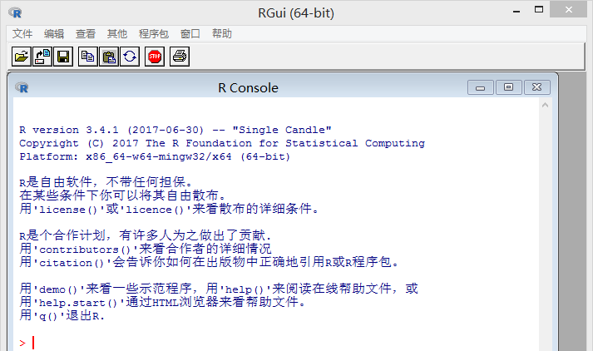
2.1.3R软件主窗口与快捷方式

Slide 11
2.1.3R软件主窗口与快捷方式
其它菜单Demo

Slide 12
2.2数字、字符与向量
1、向量的赋值
R软件中最简单的运算是向量赋值,有三种形式：
x<-c(10.4,5.6,3.1,6.4,21.7)
assign(“x”, c(10.4,5.6,3.1,6.4,21.7))
c(10.4,5.6,3.1,6.4,21.7)->x

Slide 13
2.2.2向量的运算（续）
2、向量的运算
对于向量可以作加(+)、减(-)、乘(*)、除(/)和乘方(^)运算，其含义是对向量的每一个元素进行运算，如：
x<-c(-1,0,2);y<-c(3,8,2)
v<-2*x+y+1;v
x*y
x/y
x^2
y^x
5%/%3#整数除法
5%%3#求余数

Slide 14
2.2.2向量的运算（续）
exp(x)
sqrt(y)
3、与向量运算有关的函数
(1)求向量的最小值、最大值和范围的函数
x<-c(10,6,4,7,8)
min(x)
max(x)
range(x)
which.min(x)
which.max(x)

Slide 15
2.2.2向量的运算（续）
(2)求和函数、求乘积函数
#求和
sum(x)
#求分量连乘积
prod(x)
#求向量长度
length(x)

Slide 16
2.2.2向量的运算（续）
(3)中位数、均值、方差、标准差和顺序统计量
#求中位数
median(x)
#求均值
mean(x)
#求方差
var(x)
#求标准差
sd(x)
#排序，得到和x长度相同的
sort(x)

Slide 17
2.2.2产生有规律的序列
1.等差数列a:b
2.316:6
4:7.6
2.等间隔函数
seq()函数是更一般的函数它产生等距间隔的数列其基本形式为:
seq(from=value1, to= value2, by=value3)
seq(-5, 5, by=.2) -> s1
对于seq函数还有另一种使用方式
seq(length=value2, from=value1, by=value3)
s2 <-seq(length=51, from=-5, by=.2)

Slide 18
2.2.2产生有规律的序列
3.重复函数
rep()是重复函数它可以将某一向量重复若干次再放入新的变量中如 :
s <-rep(x, times=3)#即将变量重复3倍放在变量s中如
x <-c(1, 4, 6.25); x
s <-rep(x, times=3); s

Slide 19
2.2.3逻辑向量
与其它语言一样R软件允许使用逻辑操作当逻辑运算为真返值为TRUE,当逻辑运算为假返值为FALSE.例如
x <-1:7
l<-x>3
逻辑运算符有<, <=, >, >=, == (表示TRUE等于)和TRUE!=(表TRUE示不等TRUE)
all(c(1, 2, 3, 4, 5, 6, 7) > 3)
any(c(1, 2, 3, 4, 5, 6, 7) > 3)

Slide 20
2.2.4 缺失数据
用NA表示某处的数据缺省缺失如
z <-c(1:3, NA); z
函数is.na()是检测缺失数据的函数，如果返回值为真(TRUE)，则说明此数据是确实数据，如果返回值为假(FALSE)，则此数据不是缺失数据，如：
ind<-is.na(z);ind
#将缺失数据改为0
z[is.na(z)]<-0
is.nan(),is.finite()

Slide 21
2.2.5 字符型向量
向量元素可以字符串值，例如：
y<-c("er","sdf","dim","haha","good")
可用paste函数把它的自变量连成一个字符串，中间用空格分开，例如：
paste("My", "Job")
labs<-paste("X",1:6,sep="")
paste("result.",1:4,sep="")
paste(1:10) #same as as.character(1:10)
paste("Today is ",date())
paste(c('a','b'),collapse='.')

Slide 22
2.2.6 复数向量
R 支持复数运算，复数常量只要用通常的格式，如3.5+2.1i,complex模式的向量为复数元素的向量，可以用complex()函数生成复数向量，如
x <- seq(-pi, pi, by=pi/10)
y <- sin(x)
>z <- complex(re=x, im=y)
>plot(z)
lines(z)
对于复数运算，Re()是计算复数的实部，Im()是计算复数的虚部，Mod()是计算复数的模，Arg()是计算复数的幅角。

Slide 23
2.2.7向量下标运算
R软件提供了十分灵活的访问向量元素和向量子集的功能。向量中的某一个元素可以用x[i]的格式访问，其中x是一个向量名，或一个取向量值的表达式，如
x<-c(1,4,7)
x[2]
(c(1,3,5)+5)[2]
可以单独改变一个或多个元素的值，如：
x[2]<-125
x[c(1,3)]<-c(144,169);x

Slide 24
2.2.7向量下标运算
1、逻辑向量
v为和x等长的逻辑向量，x[v]表示取出所有v为真值得元素，如：
x<-c(1,4,7)
x<5
x[x<5]
可以将向量中缺失数据赋值为0
z<-c(-1,1:3,NA)
z[is.na(z)]<-0

Slide 25
#or
(z+1)[is.na(z)&z>0]=x;x
# others,,,

Slide 26
2.2.7向量下表运算
2、下标的正整数运算
v为一个向量，下标取值在1到length(v)之间，取值允许重复，如：
v<-10:20
v[c(1,3,5,9)]
v[1:5]
v[c(1,2,3,2,1)]
# other

Slide 27
2.2.7向量下表运算
3、下标的负整数运算[注：表示扣除相应的元素]
v为一个向量，下标取值在- length(v) ，到-1之间
v[-c(1:5)]
4、取字符型值得下标向量
在定义向量时可以给元素加上名字，如
ages<-c(Li=33,Zhang=29,Liu=18)
#元素可以通过下标和名字来进行访问
ages["Zhang"]
#元素的名字也可以后加
fruit<-c(5,10,2,20)
names(fruit)<-c("orange","banana","apple","peach"); fruit

Slide 28
2.3对象和它的模式与属性
R是一种基于对象的语言，R的对象包括了若干元素作为其数据，另外，还可以有一些特殊数据称为属性(attribute)，并规定了一些特定的操作(如打印、绘图)；
R对象分为：单纯对象、复合对象
单纯对象：所有元素都是一种基本类型，复合对象的元素可以是不同类型的对象；

Slide 29
2.3.1固有属性：mode和length
R对象都有两个基本的属性： mode（类型）属性和length(长度)属性，比如向量的类型为logical(逻辑型)、numeric(数值型)、 complex(复数型)、character(字符型)，比如：
mode(c(1,3, 5)>5)
R对象有一种特别的null(空值型)型，只有一个特殊的NULL值为这种类型，表示没有值（不同于NA，NA是一种特殊值，而NULL根本没有对象值）

Slide 30
2.3.1固有属性：mode和length
要判断某对象是否某类型，有许多个类似于is.numeric()的函数可以完成． is.numeric (x)用来检验对象x是否为数值型，它返回一个逻辑型结果．
is.character()可以检验对象是否为字符型，等等．如:
z <- 0:9
is.numeric (z)
is.character(z)
长度属性表示R对象元素的个数，比如
length(2:4)
length(z)

Slide 31
2.3.1固有属性：mode和length
R可以强制进行类型转换，例如
digits<-as. character(z);digits
d<-as.numeric(digits); d

Slide 32
2.3.2 修改对象的长度
对象可以取0长度或正整数为长度． R允许对超出对象长度的下标赋值，这时对象长度自动伸长以包括此下标，未赋值的元素取缺失值(NA)，例如:
x<-numeric()
x[3]<-17;x
要增加对象的长度只需作赋值运算就可以了，如
x<-1:3
x<-1:4
要缩短对象的长度又怎么办呢？只要给它赋一个长度短的子集就可以]
x<-x[l：2];x
alpha<-1:10
alpha<-alpha[2*1:5]
alpha
length(alpha); alpha

Slide 33
2.3.3 attributes()和attr()函数
attributes(object)返回对象object的各特殊属性组成的列表，不包括固有属性mode和length.例如:
x<-c(apple=2.5,orange=2.1);x
attributes(x)
可以用attr(object，name)的形式存取对象object的名为name的属性，例如，
attr (x, "names")
也可以把attr()函数写作赋值的左边以改变属性值或定义新的属性，例如，
attr(x, "names")<-c("applel", "grapes"); x
attr(x,"type")<-"fruit"; x
attr(x,"type")

Slide 34
2.3.4对象的class属性
在R中可以用特殊的class属性来支持面向对象的编程风格，对象的class属性用来区分对象的类，可以写出通用函数根据对象类的不同进行不同的操作，比如，print()函数对于向量和矩阵的显示方法就不同，plot()函数对不同类的自变量作不同的图形。
为了暂时去掉一个有类的对象的class属性，可以使用unclass (object)函数。

Slide 35
2.4因子
统计中的变量有几种重要类别：区间变量、名义变量和有序变量，区间变量取连续的数值，可以进行求和、平均值等运算，名义变量和有序变量取离散值；
可以用数值代表，也可以是字符型值，其具体数值没有加减乘除的意义，不能用来计算，而只能用来分类或计数，名义变量如性别、省份、职业，有序变量如班级、名次。

Slide 36
2.4.1 factor()函数
因为离散变量有各种不同表示方法，在R软件中，为了统一起见，使用因子(factor)来表示这种类型的变量，例如，知道5位学生的性别，用因子变量表示
sex<-c("M","F","M","M", "F")
sexf <-factor(sex); sexf
可用函数levels()得到因子的水平，如
sex.level<-levels(sexf);sex.level
对于因子向量可用函数table()来统计各类数据的频数
sex.tab<-table(sexf);sex.tab

Slide 37
2.4.2tapply()函数
tapply()函数形式
tapply(X, INDEX, FUN = NULL, ..., simplify = TRUE)
其中X是一对象，通常是一向量，INDEX是与X有同样长度的因子，FUN是需要计算的函数，simplify 是逻辑变量，取为TRUE(缺省)或FALSE
height<-c(174,165,180,171,160)
tapply(height,sex,mean)

Slide 38
2.4.3gl()函数
gl(n, k, length = n*k, labels = 1:n, ordered = FALSE)
其中n为水平数，k为重复的次数， length为结果的长度， labels是一个n维向量，表示因子水平，ordered是逻辑变量，表示是否为有序因子，缺省值为FALSE
gl(3,5)
gl(3,1,15)

Slide 39
2.5 多维数组和矩阵
2.5.1 生成数组或矩阵
数组(array)可以看成是带多个下标的类型相同的元素的集合，常用的是数值型的数组如矩阵，也可以有其它类型（如字符型、逻辑型、复数型）．R可以很容易地生成和处理数组，特别是矩阵（二维数组）．
数组有一个特征属性叫做维数向量(dim属性)，维数向量是一个元素取正整数值的向量，其长度是数组的维数，比如维数向量有两个元素时数组为二维数组（矩阵）．维数向量的每一个元素指定了该下标的上界，下标的下界总为1．

Slide 40
2.5.1 生成数组或矩阵
1．将向量定义成数组
向量只有定义了维数向量(dim属性)后才能被看作是数组，比如：
z<-1:12
dim(z)<-c(3,4)
注意：矩阵的元素是按列存放的，也可以把向量定义为一维数组，例如：
dim (z)<-12

Slide 41
2.5.1 生成数组或矩阵
2．用array()函数构造多维数组
R软件可以用array()函数直接构造数组，其构造形式为
array(data=NA, dim=length(data), dimnames=NULL)
其中data是一个向量数据，dim是数组各维的长度，缺省时为原向量的长度．dimnames是数组维的名字，缺省时为空，如
x<-array(1:20,dim=c(4,5))
产生一个4x5的二维数组（矩阵）

Slide 42
2.5.1 生成数组或矩阵
另一种方式为
z<-array(0,dim=c(3,4,2))
它定义了一个3*4*2的三维数组，其元素均为0．这种方法常用来对数组作初始化
3．用matrix()函数构造矩阵
函数matrix()是构造矩阵（二维数组）的函数，其构造形式为
matrix(data=NA, nrow=l, ncol=l,byrow=FALSE, dimnames=NULL)

Slide 43
2.5.1 生成数组或矩阵
其中data是一个向量数据，nrow是矩阵的行数，ncol是矩阵的列数，当byrow=TRUE时，生成矩阵的数据按行放置，缺省时相当于byrow=FALSE，数据按列放置． dimnames是数组维的名字，缺省时为空，
如构造一个3x5阶的矩阵
A<-matrix(1:15,nrow=3,ncol=5,byrow=TRUE)

Slide 44
2.5.2 数组下标
数组与向量一样，可以对数组中的某些元素进行访问，或进行运算。
1．数组下标
要访问数组的某个元素，只要写出数组名和方括号内的用逗号分开的下标即可，如a[2，1，2]．如
a<-1:24
dim(a)<-c(2,3,4)
a[2,1,2]

Slide 45
2.5.2 数组下标
更进一步还可以在每一个下标位置写一个下标向量，表示这一维取出所有指定下标的元素，如a[1,2:3,2:3]取出所有第一下标为1，第二下标为2或3，第三下标为2或3的元素，如
a[1,2:3,2:3]
注意，因为第一维只有一个下标，所以退化了，得到的是一个维数向量为2×2的数组，另外，如果略写某一维的下标，则表示该维全选，例如，
a[1,,]

Slide 46
2.5.2 数组下标
a[,,]或a[]都表示整个数组，比如
a[]<-0
可以在不改变数组维数的条件下把元素都赋成0．
还有一种特殊下标办法是对于数组只用一个下标向量（是向量，不是数组），比如
a[3:10]
这时忽略数组的维数信息把表达式看作是对数组的数据向量取子集

Slide 47
2.5.2 数组下标
2．不规则的数组下标
在R语言中,甚至可以把数组中的任意位置的元素作为数组访问,其方法是用一个二维数组作为数组的下标,二维数组的每一行是一个元素的下标,列数为数组的维数,例如,要把上面的形状为2x3x4的数组a的第[1,1,1],[2,2,3],[1,3,4],[2,1,4]号共四个元素作为一个整体访问,先定义一个包含这些下标作为行的二维数组：
b<-matrix(c(1,1,1,2,2,3,1,3,4,2,1,4),ncol=3,byrow=T)
a[b]
注意取出的是一个向量，我们还可以对这几个元素赋值，如：
a[b]<-c(101,102,103,104)
或
a[b]<-0

Slide 48
2.5.3 数组的四则运算
可以对数组之间进行四则运算（+、一、*、／），这时进行的是数组对应元素的四则运算，参加运算的数组一般应该是相同形状的(dim属性完全相同)．例如:
A<-matrix(1:6,nrow=2,byrow=T);A
B <- matrix(1:6, nrow=2) ; B
C <- matrix (c (1, 2, 2 ,3,3,4) , nrow=2) ; C
D <- 2*C+A/B; D

Slide 49
2.5.3 数组的四则运算
形状不一致的向量（或数组）也可以进行四则运算，一般的规则是将向量（或数组）中的数据与对应向量（或数组）中的数据进行运算，把短向量（或数组）的数据循环使用，从而可以与长向量（或数组）数据进行匹配，并尽可能保留共同的数组属性，例如，
x1<-c(100,200)
x2<-1:6
x1+x2
x3<-matrix(1:6, nrow=3)
x1+x3

Slide 50
2.5.4 矩阵的运算
1．转置运算
对于矩阵A，函数t(A)表示矩阵4的转置，即A^{T}.如
A<-matrix(1:6,nrow=2); A
2．求方阵的行列式
函数det()是求方阵行列式的值，如
det(matrix(1:4, ncol=2))

Slide 51
2.5.4 矩阵的运算
3．向量的内积
对于n维向量x，可以看成n*l阶矩阵或1*n阶矩阵，若x与y是相同维数的向量，则x%*%y表示x与y作内积．例如，
x<-1:5;y<-2*1:5
x%*%y函数crossprod()是内积运算函数（表示交叉乘积），crossprod(x，y)计算
向量x与y的内积，即’t(x)%*%y’．crossprod (x)表示x与y的内积，即||x||²₂.
类似地， tcrossprod(x，y)表示’x%*%t(y)’，即x与y的外积，也称为叉积． tcrossprod (x)表示x与x作外积

Slide 52
2.5.4 矩阵的运算
4．向量的外积（叉积）
设x,y可是n维向量，则x%o%y表示x与y作外积．例如，
x<-1:5;y<-2*1:5
x%o%y
函数outer()是外积运算函数， outer(x,y)计算向量x与y的外积，它等价于x%o%y．
函数outer()的一般调用格式为:
outer(X, Y, FUN="*", ...)
其中X，Y矩阵（或向量），fun是作外积运算函数，缺省值为乘法运算

Slide 53
2.5.4 矩阵的运算
5．矩阵的乘法
如果矩阵A和B具有相同的维数，则A*B表示矩阵中对应的元素的乘积， A%*%B表示通常意义下的两个矩阵的乘积（当然要求矩阵A的列数等
于矩阵B的行数）．如
A<-array(1:9,dim=(c(3,3)))
B<-array(9:1,dim=(c(3,3)))
C<-A*B； C
D<-A%*%B;D

Slide 54
2.5.4 矩阵的运算
由乘法的运算规则可以看出，x%*%A%*%x表示的是二次型．
函数crossprod(A，B)表示的是t(A)%*%B，函数tcrossprod(A，B)表
示的是A%*%t(B)

Slide 55
2.5.4 矩阵的运算
6．生成对角阵和矩阵取对角运算
函数diag()依赖于它的变量,当v是一个向量时, diag (v)表示以v的元素为对角线元素的对角阵,当M是一个矩阵时,则diag(M)表示的是取M对角线上的元素的向量,如
v<-c(1,4,5)
diag(v)
M<-array(1:9,dim=c(3,3))
diag(M)

Slide 56
2.5.4 矩阵的运算
7．解线性方程组和求矩阵的逆矩阵
若求解线性方程组Ax =b,其命令形式为so1ve(A,b),求矩阵A的逆,其命令形式为so1ve(A)．
A<-t(array(c(1:8,10),dim=c(3,3)))
b<-c(1,1,1)
x<-solve (A,b);x
B<-solve (A);B

Slide 57
2.5.4 矩阵的运算
8．求矩阵的特征值与特征向量
函数eigen(Sm)是求对称矩阵Sm的特征值与特征向量,其命令形式为
ev<-eigen(Sm)
则ev存放着对称矩阵Sm特征值和特征向量,是由列表形式给出的（有关列表的概念见2.6节）,其中ev$values是Sm的特征值构成的向量,ev$vectors是Sm的特征向量构成的矩阵,如
Sm<-crossprod(A,A)
ev<-eigen(Sm);ev

Slide 58
2.5.5 与矩阵（数组）运算有关的函数
1．取矩阵的维数
函数dim (A)得到矩阵A的维数，函数nrow(A)得到矩阵A的行数，函数ncol(A)得到矩阵A的列数，如
A<-matrix(1:6,nrow=2);A
dim (A)
nrow (A)
ncol(A)

Slide 59
2.5.5 与矩阵（数组）运算有关的函数
2．矩阵的合并
函数cbind()把其自变量横向拼成一个大矩阵，rbind()把其自变量纵向拼成一个大矩阵,cbind()的自变量是矩阵或看作列向量的向量时，自变量的高度应该相等,rbind()的自变量是矩阵或看作行向量的向量时，自变量的宽度应该相等，如果参与合并的自变量比其变量短，则循环补足后合并．如
x1<-rbind(c(1,2),c(3,4));x1
x2<-10+x1
x3<-cbind(x1,x2);x3
x4<-rbind(x1,x2);x4
cbind(1,x1)

Slide 60
2.5.5 与矩阵（数组）运算有关的函数
3．矩阵的拉直
设A是一个矩阵，则函数as.vector(A)就可以将矩阵转化为向量，如
A<-matrix(1:6,nrow=2) ; A
as.vector(A)
4．数组的维名字
数组可以有一个属性dimnames保存各维的各个下标的名字，缺省时为NULL.如
X<-matrix(1:6, ncol=2,dimnames=list(c("lone","two","three"), c("First","Second")),byrow=T);X

Slide 61
2.5.5 与矩阵（数组）运算有关的函数
也可以先定义矩阵x然后再为dimnames(X)赋值，例如，
X<-matrix(1:6,ncol=2,byrow=T)
dimnames(X)<-list(c("one","two","three"),c("First","Second"))
对于矩阵，还可以使用属性rownames和colnames来访问行名与列名，例如，
X<-matrix(1:6,ncol=2,byrow=T)
colnames(X)<-c("First","Second")
rownames(X)<-c("one","two","three")

Slide 62
2.5.5 与矩阵（数组）运算有关的函数
5．数组的广义转置
可以用aperm(A,perm)函数把数组A的各维按perm中指定的新次序重新
排列,例如,
A<-array(1:24,dim=c(2,3,4))
B<-aperm(A, c(2,3,1))
结果B把A的第2维移到了第1维，A的第3维移到了第2维，A的第1维移到了第三维，这时有B[i，j，k]=A[j，k，i]．
对于矩阵A，aperm(A，c(2，1))恰好是矩阵转置，即t(A)．

Slide 63
2.5.5 与矩阵（数组）运算有关的函数
6．apply函数
对于向量，可以用sum、mean等函数对其进行计算，对于数组（矩阵），如果想对其一维（或若干维）进行某种计算，可用apply函数，其一般形式为
apply(A, MARGIN, FUN, ...)
其中A为一个数组，MARGIN是固定哪些维不变， FUN是用来计算的函数，如
A<-matrix(1:6,nrow=2); A
apply(A,1,sum)
apply(A,2,mean)

Slide 64
2.6 列表与数据框
1．列表的构造
列表是一种特别的对象集合,它的元素也由序号（下标）区分,但是各元素的类型可以是任意对象,不同元素不必是同一类型,元素本身允许是其它复杂数据类型,比如,列表的一个元素也允许是列表,下面是如何构造列表的例子．
lst<-list(name=c("Fred","wife","Mary"),no.children=3,child.ages=c(4,7,9))
列表元素总可以用“列表名[[下标]]”的格式引用，例如，
lst[[2]]
lst[[3]][2]

Slide 65
2.6 列表与数据框
但是，列表不同于向量，我们每次只能引用一个元素，如lst[[1:2]]的用法是不允许的．
注意：“列表名[下标]”或“列表名[下标范围]”的用法也是合法的，但其意义与用两重括号的记法完全不同，两重记号取出列表的一个元素，结果与该元素类型相同，如果使用一重括号，则结果是列表的一个子列表（结果类型仍为列表）．
在定义列表时如果指定了元素的名字(如lst中的name，wife，no．children，child. ages)，则引用列表元素还可以用它的名字作为下标，格式为“列表名[["元素名"]]"，如
lst[["name"]]
lst[["child.ages"]]

Slide 66
2.6 列表与数据框
另一种格式是“列表名$元素名”，如
lst$name
lst$child.ages
构造列表的一般格式为
lst<-list(name_l=object_l， ．．．， name_m=object_m)
其中name是列表元素的名称， object是列表元素的对象

Slide 67
2.6 列表与数据框
2．列表的修改
列表的元素可以修改，只要把元素引用赋值即可，如将Fred改成John.
lst$name<- "John"
如果需要增加一项家庭收入，夫妻的收入分别是1980和1600，则输入
lst$income<-c(1980, 1600)
如果要删除列表的某一项，则将该项赋空值(NULL)．
几个列表可以用连接函数c()连接起来，结果仍为一个列表，其元素为各自变量的列表元素，如
list.ABC<-c(list.A, list.B, list.C)

Slide 68
2.6 列表与数据框
3．返回值为列表的函数
在R中，有许多函数的返回值是列表，如求特征值特征向量的函数eigen()，奇异值分解函数svd()和最小二乘函数数lsfit()等

Slide 69
2.6.2 数据框(data.frame)
数据框是R的一种数据结构，它通常是矩阵形式的数据，但矩阵各列可以是不同类型的，数据框每列是一个变量，每行是一个观测．
但是，数据框有更一般的走义，它是一种特殊的列表对象，有一个值为"data.frame"的class属性，各列表成员必须是向量（数值型、字符型、逻辑型）、因子、数值型矩、列表，或其它数据框，向量、因子成员为数据框提供一个变量，如果向量非数值型会被强制转换为因子，而矩阵、列表、数据框这样的成员为新数据框提供了和其列数、成员数、变量数相同个数的变量，作为数据框变量的向量、因子或矩阵必须具有相同的长度（行数）．

Slide 70
2.6.2 数据框(data.frame)
尽管如此，一般还是可以把数据框看作是一种推广了的矩阵，它可以用矩阵形式显示，可以用对矩阵的下标引用方法来引用其元素或子集．
1．数据框的生成
数据框可以用data.frame()函数生成,其用法与list()函数相同,各自
变量变成数据框的成分,自变量可以命名,成为变量名,例如

Slide 71
2.6.2 数据框(data.frame)
df<-data.frame(
Name=c("Alice","Becka","James","Jeffrey","John"),
Sex=c("F","F","M","M","M"),
Age=c(13,13,12,13,12),
Height=c(56.5,65.3,57.3,62.5,59.0),
Weight=c(84.0,98.0,83.0,84.0,99.5)
);df

Slide 72
2.6.2 数据框(data.frame)
如果一个列表的各个成分满足数据框成分的要求，它可以用as.data.frame()函数强制转换为数据框，比如，
lst<-list(
Name=c("Alice","Becka","James","Jeffrey","John"),
Sex=c("F","F","M","M","M"),
Age=c(13,13,12,13,12),
Height=c(56.5,65.3,57.3,62.5,59.0),
Weight=c(84.0,98.0,83.0,84.0,99.5)
);lst
#则as.data.frame(lst)是与df相同的数据框
as.data.frame(lst)

Slide 73
2.6.2 数据框(data.frame)
一个矩阵可以用data.frame()转换为一个数据框，如果它原来有列名则其列名被作为数据框的变量名；否则系统自动为矩阵的各列起一个变量名，如
X<-array(1:6,c(2,3))
data.frame(X)
2．数据框的引用
引用数据框元素的方法与引用矩阵元素的方法相同，可以使用下标或下标向量，也可以使用名字或名字向量，如
df[1:2,3:5]

Slide 74
2.6.2 数据框(data.frame)
数据框的各变量也可以用按列表引用（即用双括号[[]]或$符号引用）．如
df[["Height"]]
df$Weight
数据框的变量名由属性names定义，此属性一定是非空的，数据框的各行也可以定义名字，可以用rownames属性定义，如
names(df)
rownames(df)<-c("one","two","three","four","five")
df

Slide 75
2.6.2 数据框(data.frame)
3．attach()函数
数据框的主要用途是保存统计建模的数据．R的统计建模功能都需要以数据框为输入数据，我们也可以把数据框当成一种矩阵来处理，在使用数据框的变量时可以用“数据框名$变量名”的记法，但是，这样使用较麻烦，R提供了attach()函数可以把数据框中的变量“连接”到内存中，这样便于数据框数据的调用，例如，
attach(df)
r<-Height/Weight;r

Slide 76
2.6.2 数据框(data.frame)
后一语句将在当前工作空间建立一个新变量r，它不会自动进入！要把新变量赋值到数据框中，可以用
df$r<一Height/Weight
这样的格式，
为了取消连接，只要调用detach()（无参数即可）．
attach()除了可以连接数据框，也可以连接列表

Slide 77
2.6.3列表与数据框的编辑
如果需要对列表或数据框中的数据进行编辑，也可调用函数edit()进行编辑、修改，其命令格式为
dfnew<-edit (df)
其中xold是原列表或数据框图， xnew是修改后的列表或数据框，注意：原数据xold并没有改动，改动的数据存放在xnew中，函数edit()也可以对向量，数组或矩阵类型的数据进行修改或编辑.

Slide 78
2.7读、写数据文件
在应用统计学中，数据量一般是比较大的，变量也很多，如果用上述方法来建立数据集，是不可取的，上述方法适用于少量数据、少量变量的分析，对于大量数据和变量，一般应在其他软件中输入（或数据来源是其他软件的输出结果），再读到R中处理． R软件有多种读数据文件的方法。
另外，所有的计算结果也不应只在屏幕上输出，应当保存在文件中，以备使用。

Slide 79
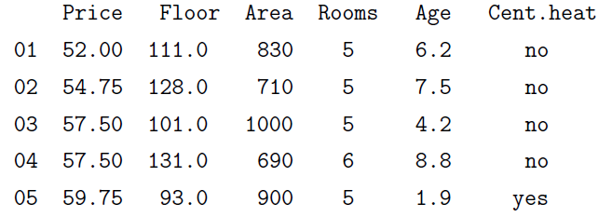
2.7.1 读纯文本文件
读纯文本文件有两个函数，一个是read.table()函数，另一个是scan()函数．
1．read.table()函数
read.table()函数是读表格形式的文件，若“住宅”数据已经输入一个纯文本文件”houses.data”中，其格式如下：
其中第一行为变量名，第一列为记录序号

Slide 80
2.7.1 读纯文本文件
利用read.table()函数可读入数据，如
rt<-read.table("houses.data")
此时变量rt是一个数据框,其形式与纯文本文件“houses.data”格式相同,我们对它进行测试，得到
is.data.frame (rt)

Slide 81
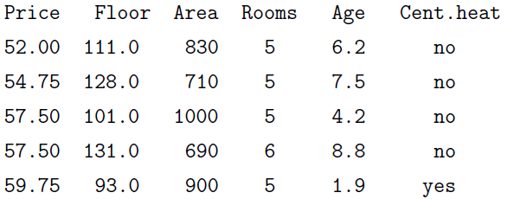
2.7.1 读纯文本文件
如果数据文件中没有第一列记录序号，如
则相应的命令改为
rt<-read.table("houses2.data", header=TRUE)
在rt会自动加上记录序号

Slide 82
2.7.1 读纯文本文件
read.table函数的格式：
read.table(file, header = FALSE, sep = "", quote = "\"'",
dec = ".", row.names, col.names,
as.is = !stringsAsFactors,
na.strings = "NA", colClasses = NA, nrows = -1,
skip = 0, check.names = TRUE, fill = !blank.lines.skip,
strip.white = FALSE, blank.lines.skip = TRUE,
comment.char = "#",
allowEscapes = FALSE, flush = FALSE,
stringsAsFactors = default.stringsAsFactors(),
fileEncoding = "", encoding = "unknown")

Slide 83

2.7.1 读纯文本文件
2．scan()函数
scan()函数可以直接读纯文本文件数据，例如，有15名学生的体重数据已经输入一个纯文本文件"weight.data"中，其格式如下
则
w<-scan("weight.data")
将文件中的15个数据读入，并赋给向量w．

Slide 84
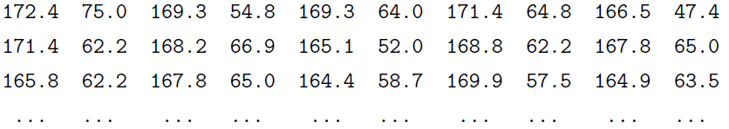
2.7.1 读纯文本文件
假设数据中有不同的属性，如下面
是100名学生的身高和体重的数据,放在纯文本数据文件”h_w.data”,其中第1、3、5、7、9列是身高(cm),第2、4、6、8、10列是体重(kg),则
inp<一scan("h_w.data",list(height=0,weight=0))
将数据读入,并以列表的方式赋给变量inp.

Slide 85
2.7.1 读纯文本文件
可以将由scan()读入的数据存放成矩阵形式，如果将“weight.data”中的体重数据放在一个3行5列的矩阵中，而且数据按行放置，其命令格式为
X<-matrix(scan("weight.data", 0),nrow=3, ncol=5, byrow=TRUE)

Slide 86
2.7.1 读纯文本文件
scan(file = "", what = double(), nmax = -1, n = -1, sep = "", quote = if(identical(sep, "\n")) "" else "'\"", dec = ".", skip = 0, nlines = 0, na.strings = "NA", flush = FALSE, fill = FALSE, strip.white = FALSE, quiet = FALSE, blank.lines.skip = TRUE, multi.line = TRUE, comment.char = "", allowEscapes = FALSE, fileEncoding = "", encoding = "unknown")

Slide 87
2.7.2 读其它格式的数据文件
R软件除了可以读纯文本文件外，还可以读其他统计软件格式的数据，如Minitab、 S-PLUS、 SAS、 SPSS等，要读入其他格式数据库，必须先调入”foreign”模块，它不属于R的内在模块，需要在使用前调入，调入的方法很简便，只需键入命令：
library(foreign)
或用2.1.3节介绍的载入程序包调入。

Slide 88
2.7.2 读其它格式的数据文件
已知数据由表2.2所示，分别存成SPSS数据文件(”educ_scores．sav")、SAS数据文件("educ_scores .xpt")、S-PLUS数据文件("educ_scores')和Stata数据文件("educ_scores.dta").
读SPSS文件的格式是：
rs<-read.spss("educ_scores.sav")
其变量rs是一个列表，如果打算形成数据框，则命令格式为
rs<-read.spss("educ_scores.sav",to.data.frame=TRUE)

Slide 89
2.7.2 读其它格式的数据文件
读SAS文件的格式是：
rx<-read.xport("educ_scores.xpt")
其变量rx
读S-PLUS文件的格式是：
rs<-read.S("educ_scores")
其变量rs是一个数据框。
读Stata文件的格式是：
rd<-read.dta("educ_scores.dta")
其变量rd是一个数据框。是一个数据框。

Slide 90
2.7.2 读其它格式的数据文件
2．读Excel数据文件
将上述数据存为Excel表(”educ_scores.xls”)，但R软件无法直接读Excel表，需要将Excel表进入转化成其他格式，然后才能被R软件读出。
第一种转化格式是将Excel表转化成“文本文件（制表符分隔）”文件，Demo
用函数read. delim()读该文本文件，即
rd<read.delim("educ_scores.txt")
得到的变量rd是一个数据框

Slide 91
2.7.2 读其它格式的数据文件
第二种转化格式是将Excel表转化成“CSV(逗号分隔)”文件，操作演示，
用函数read.csv()读该文本文件，即
rc<-read.csv("educ_scores.csv")
得到的变量rc是一个数据框。

Slide 92
2.7.3 链接嵌入的数据库
R软件中提供了50多个数据库和其他可利用的软件包，可以用data()函数调用这些数据库与软件包，用
data()
命令，列出在基本软件包(base)所有可利用的数据集，如果装载某一个数据集，只需在括号中加入相应的名字，如
data(infert)

Slide 93
2.7.3 链接嵌入的数据库
如果需要从其他的软件包链接数据，可以使用参数package，例如，
data(package="nlme")
data(Assay,package="nlme")
如果一个软件包已被library附加在库中，则这个数据库将自动地被包含在其
中，如
library(nlme)
data()
data(Assay)
Assay

Slide 94
2.7.4 写数据文件
1．write()函数
write()函数写数据文件的格式是
write(x, file = "data", ncolumns = if(is.character(x)) 1 else 5, append = FALSE, sep = " ")
其中x是数据，通常是矩阵，也可以是向量。file是文件名(缺省时文件名为”data”)．append=TRUE时，在原文件上填加数据；否则(FALSE，缺省值)写一个新文件，其它参数见帮助文件。

Slide 95
2.7.4 写数据文件
df<-data.frame(
Name=c("Alice","Becka","James","jeffrey","John"),
Age=c(13,13,12,13,12),
Height=c(56.5,65.3,57.3,62.5,59.0),
Weight=c(84.0,98.0,83.0,84.0,99.5)
)
write.table(df,file="foo.txt")
write.csv(df,file="foo.csv")

Slide 96
2.7.4 写数据文件
write.table(x, file = "", append = FALSE, quote = TRUE, sep = " ", eol = "\n", na = "NA", dec = ".", row.names = TRUE, col.names = TRUE, qmethod = c("escape", "double"), fileEncoding = "")
write.csv(...)
write.csv2(...)
write.csv uses "." for the decimal point and a comma for the separator.
write.csv2 uses a comma for the decimal point and a semicolon for the separator, the Excel convention for CSV files in some Western European locales.

Slide 97
2.8控制流
R是一个表达式语言，其任何一个语句都可以看成是一个表达式，表达式之间以分号分隔或用换行分隔，表达式可以续行，只要前一行不是完整表达式（比如末尾是加减乘除等运算符，或有未配对的括号）则下一行为上一行的继续。
若干个表达式可以放在一起组成一个复合表达式，作为一个表达式使用，组合用花括号“{}”表示。
R语言也提供了其它高级程序语言共有的分支、循环等程序控制结构。

Slide 98
2.8.1 分支语句
分支语句有if／else语句、switch语句．
1．if／else语句
if／else语句是分支语句中主要的语句， if／else语句的格式为
if(cond) statement_l
if(cond) statement_l else statement_2
第一句的意义是：如果条件cond成立，则执行表达式statement_l；否则跳过，
第二句的意义是：如果条件cond成立，则执行表达式statement_l；否则执行表达式statement_2.

Slide 99
2.8.1 分支语句
例如，
x<-c(2,3,1)
if(any(x<=0)) y<-log(1+x) else y<-log(x)
注意：此命令与下面的命令
y<-if(any(x<=0)) log(1+x) else log(x)
等价，

Slide 100
2.8.1 分支语句
对于if／else语句，还有下面的用法
if （cond_l）
statement_l
else if （cond_2）
statement_2
else if (cond_3）
statement_3
else
statement_4

Slide 101
2.8.1 分支语句
2．switch语句
switch语句是多分支语句，其使用方法是
switch(statement,list)
其中statement是表达式，list是列表，可以用有名定义，如果表达式的返回
值在1到length(list)，则返回列表相应位置的值；否则返回“NULL”值，例
如，
x<-3
switch(x,2+2,mean(1:10),rnorm(4))
switch(2,2+2,mean(1:10),rnorm(4))
w<-switch(6,2+2,mean(1:10),rnorm(4))
w

Slide 102
2.8.1 分支语句
当list是有名定义时，statement等于变量名时，返回变量名对应的值；否则
返回“NULL”值，例如，
y<-"fruit1"
switch(y,fruit="banana",vegetable="broccoli",meat="beef")

Slide 103
2.8.2 中止语句与空语句
中止语句是break语句， break语句的作用是中止循环，使程序跳到循环以外，空语句是next语句， next语句是继续执行，而不执行某个实质性的内容，关于break语句和next话句的例子，将结合循环语句来说明

Slide 104
2.8.3循环语句
循环语句有for循环、while循环和repeat循环语句．
1．for循环语句
for循环的格式为
for (name in expr_l) expr_2
其中name是循环变量， expr_l是一个向量表达式(通常是个序列，如1:20)，expr_2通常是一组表达式。
如构造一个4阶的Hilbert矩阵：
n<-4; x<-array(0, dim=c(n,n))
for(i in 1:n){
for(j in 1:n){
x [i,j] <-1/(i+j -1)
}
}
x

Slide 105
2.8.3循环语句
2．while循环语句
while循环语句while语句的格式为
while (condition) expr
当条件condition成立，则执行表达式expr.例如，编写一个计算1000以内的Fibonacci数．
f<-c(1,1)
f[1]<-1; f[2]<-1; i<-1
while(f[i]+f[i+1]<1000){
f[i+2]<-f[i]+f[i+1]
i<-i+1;
}
f

Slide 106
2.8.3循环语句
3.repeat循环语句
repeat语句的格式为:
repeat expr
repeat循环依赖break语句跳出循环，例如，用repeat循环编写一个计算1000以内的Fibonacci数的程序.
f<-1;f[2]<-1;i<-1
repeat{
f[i+2]<-f[i]+f[i+1]
i<-i+1
if(f[i]+f[i+1]>=1000) break
}
f

Slide 107
2.9 编写自己的函数
R软件允许用户自己创建模型的目标函数，有许多R函数存贮为特殊的内部形式，并可以被进一步的调用，这样在使用时可以使语言更有力、更方便，而且程序也更美观，学习写自己的程序是你学习使用R语言的主要方法之一，
事实上，R系统提供的绝大多数函数，如mean()，var()，postscript()等，是系统编写人员写在R语言中的函数，与你自己写的函数本质上没有多大差别。

Slide 108
2.9 编写自己的函数
函数定义的格式如下,
name<-function(arg_1,arg_2,...) expression
expression是R中的表达式（通常是一组表达式）,arg_1,arg_2,…表示函数的参数,表达式中,放在程序最后的信息是函数的返回值,返回值可以是向量、数组（矩阵）、列表或数据框。
调用函数的格式为name(expr_1,expr_2,…),并且在任何时调用都是合法的。
在调用自己编写的函数（程序）时,需要将已写好的函数调到内存中,即使用2.1.3节介绍的“输入R代码…”命令,执行source()函数。

Slide 109
2.9.1简单的例子
与其他程序一样，R可以很容易地编写自己需要的函数
例2.4编写一个用二分法求非线性方程根的函数，并求方程x3-x-1=1在区间[1，2]内的根，精度要求ε=10⁻⁶.
解：取初始区间[a,b]，当f(a)与f(b)异号，作二分法计算；否则停止计算
（输出计算失败信息）．
二分法计算过程如下：取中点x=(a+b)/2，若f(a)与f(x)异号，则置b=x；否则a=x．当区间长度小于指定要求时，停止计算。
编写二分法程序，程序名：bisect.R，参见演示。

Slide 110
2.9.1简单的例子
在二分法求根的函数（程序）中，输入值f是求根的函数，a，b是二分法的左右端点．eps=le-5是精度要求，是有名参数．函数（程序）的返回值是列表，当初始区间不满足要求时，返回值为“finding root is fail!"（求根失败）；当满足终止条件时，返回值为方程根的近似值和在近似点处的函数值。
事实上，R软件已提供了求一元方程根的函数uniroot()，其使用格式为：
uniroot(f, interval, ..., lower = min(interval), upper = max(interval), f.lower = f(lower, ...), f.upper = f(upper, ...), tol = .Machine$double.eps^0.25, maxiter = 1000)
上例求解：
f<-function(x) x^3-x-1
uniroot(f,c(1,2))

Slide 111
2.9.1简单的例子
下面编写一个与统计有关的函数一计算两样本的T统计量，
例2.5已知两样本
A:79.98 80.04 80.02 80.04 80.03 80.03 80.04 79.97 80.05 80.03 80.02 80.00 80.02
B:80.02 79.94 79.98 79.97 79.97 80.03 79.95 79.97
计算两样本的T统计量。

Slide 112
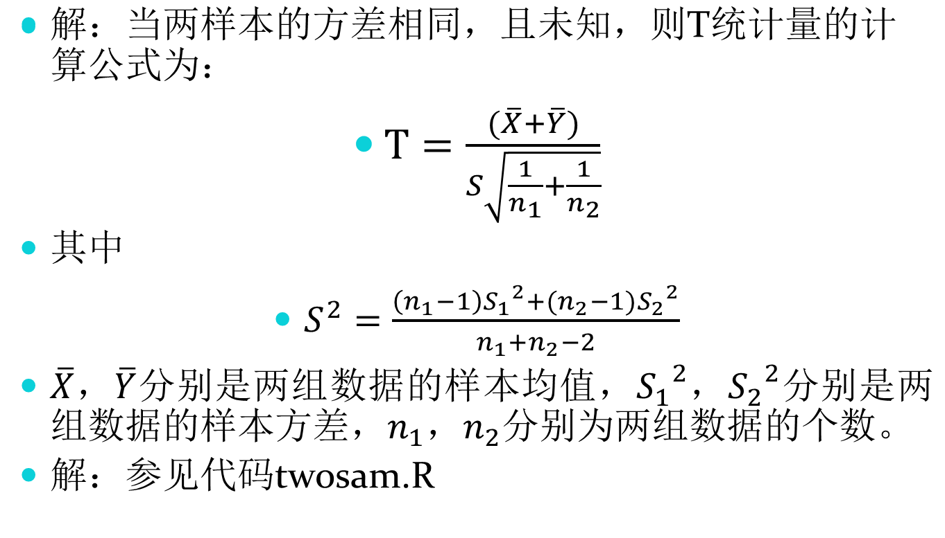
2.9.1简单的例子

Slide 113
2.9.2定义新的二元运算
R软件可以定义的二元运算，其形式为%anything%.设x,y是两个向量，定义x与y的内积
<x,y>=exp(-||x-y||²/2)
其运算符号用%!%表示，则二元运算的定义如下
"%!%"<-function(x,y){exp(-0.5*(x—y)%*%(x—y))}
x%!%y
"%@%"<-function(x,y){x*y}
x<-1;y<-2;x%@%y

Slide 114
2.9.3 有名参数与省缺
如果用这种形式“name=object”给出被调用函数中的参数，则这些参数可以按照任何顺序给出．如定义如下函数:
funl<-function(data, data.frame, graph, limit){
[function body omitted]
}
则下面的三种调用方法
ans<-funl(d, df, TRUE, 20)
ans<-funl(d, df, graph=TRUE, limit=20)
ans<-funl(data=d, limit=20, graph=TRUE, data.frame=df)
都是等价的。

Slide 115
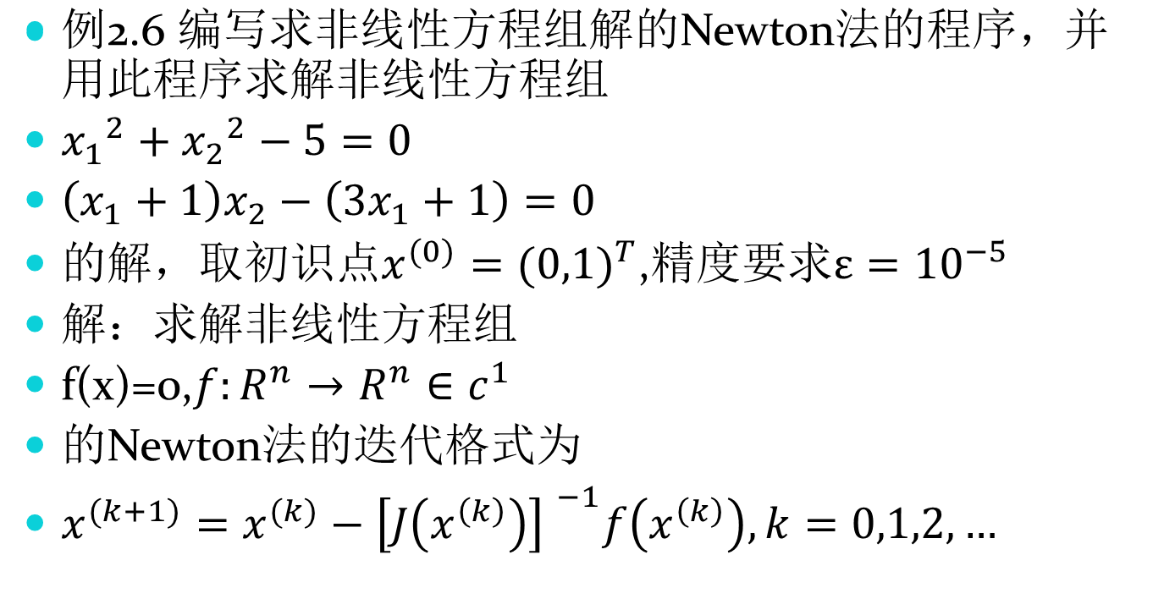
2.9.3 有名参数与省缺

Slide 116
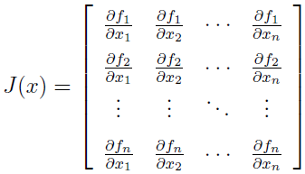
2.9.3 有名参数与省缺
其中J(x)为函数f(x)的Jacobi矩阵，即
因此，相应的程序（程序名：Newtons.R）为
编写求方程的函数（程序名：funs.R）
下面求解该方程
Newtons(funs,c(0,1))

Slide 117
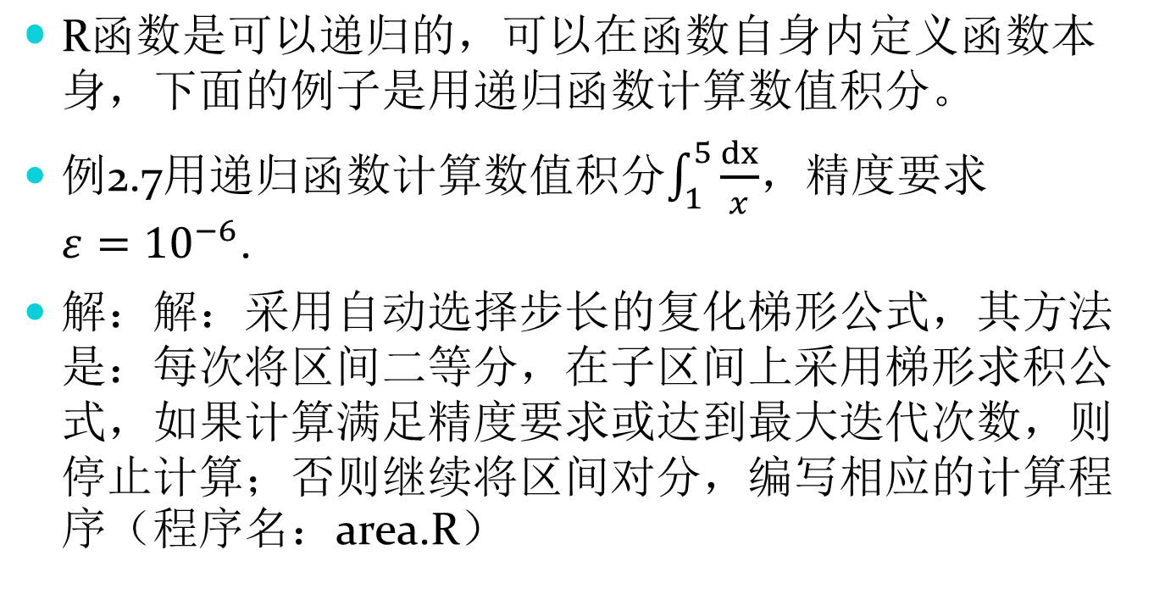
2.9.4递归函数

Slide 118
2.9.4递归函数
程序的输入变量，f是被积函数，a，b是积分的端点，eps是积分精度要求，缺省值为10-6.lim是对分区间的上限，缺省值为10，即被积区间最多被等分为210个子区间，输出变量为积分值．
area函数相当于主程序，首先用梯形公式计算出积分的近似值，然后调用函数funl.
funl函数相当于子程序，该函数是采用递归的定义方式编写的函数，其意义是：将区间对分，采用复化求积公式，若本次的计算值与上一次的计算值相差小于精度要求eps或lim=O时，则停止计算；否则分别调用自身函数。

Slide 119
2.9.4递归函数
下面计算各分，先定义函数
f<-function(x)1/x
再计算其积分值
quad<-area(f,1,5);quad
[1]1.609452
该积分的精确值为ln5=1.609438.

